Slide 1

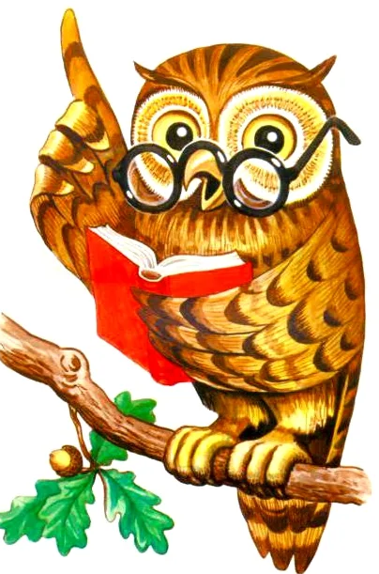
Бүтэй дорҕоон аһаӄас дорӄоон сабыдыалынан солбуллуута

Slide 2
Быраабыла
!
Ньиргиэрэ суох бүтэй дорӄооннор:
к, п, с, т, х, ч — аһаӄас дорӄооннор сабыдыалларынан ньиргиэрдээх
г, б,һ, д, ӄ, дь бүтэй дорӄооннорго уларыйаллар.
Кинилэри ханыылаһар бүтэй дорӄооннор диэн ааттыыллар.
.

Slide 3
к — г
п — б
с — һ
т — д
х — ӄ
ч — дь
— ханыылаһар бүтэй дорӄооннор.
Холобур:
сурук — суругум
сап — сабым
саас — сааһым
түөрт — түөрдүм
харах — хараӄым
олорчу — олордьу

Slide 4
64 эрчиллии. Уларытан суруйуҥ.
Холобур: кыстык – кыстыгым,
туус – тууһум.
тайах – кулууп –
сурук – тымтык -
сындыыс – сулус –
сурах – ыскаап –
сыттык –

Slide 5
65 эрчиллии. Аһаҕас дорҕоон түспүт, бүтэй дорҕоон ньиргиэрин сүтэрбит тылларын ситэри суруйуҥ:
Холобур: тубус – тупсуу, аҕын – ахтыы
эһин – кигис – оҕун – уһун –
хабыс – үгүс – кэҕин – сыһын –
эбис – оҕун – быһын –
тэбис – тоҕун – тоһун –

Slide 6
!
Быраабыла
Тылга сыһыарыы эбиллэригэр
с дорҕоон аһаҕас дорҕооннор ыккардыларыгар иккитэ хатыланарыгар бастакы тыл олоҕунааҕы с оннунан хаалар.
Холобур: быс – быһыс – бысыһар
аас – ааһыс – аасыһар

Slide 7
66 эрчиллии. Маннык туохтуурдары көрдөрүллүбүтүн курдук уларытыӊ. Этиигэ киллэрэн таба суруйуӊ.
Холобур:
кыс – кыһыс – кысыһар.
Убайым аӄабар хотуур уга кысыһар.
Ас, бас, көс, сос, тас, тэс.

